Slide 1
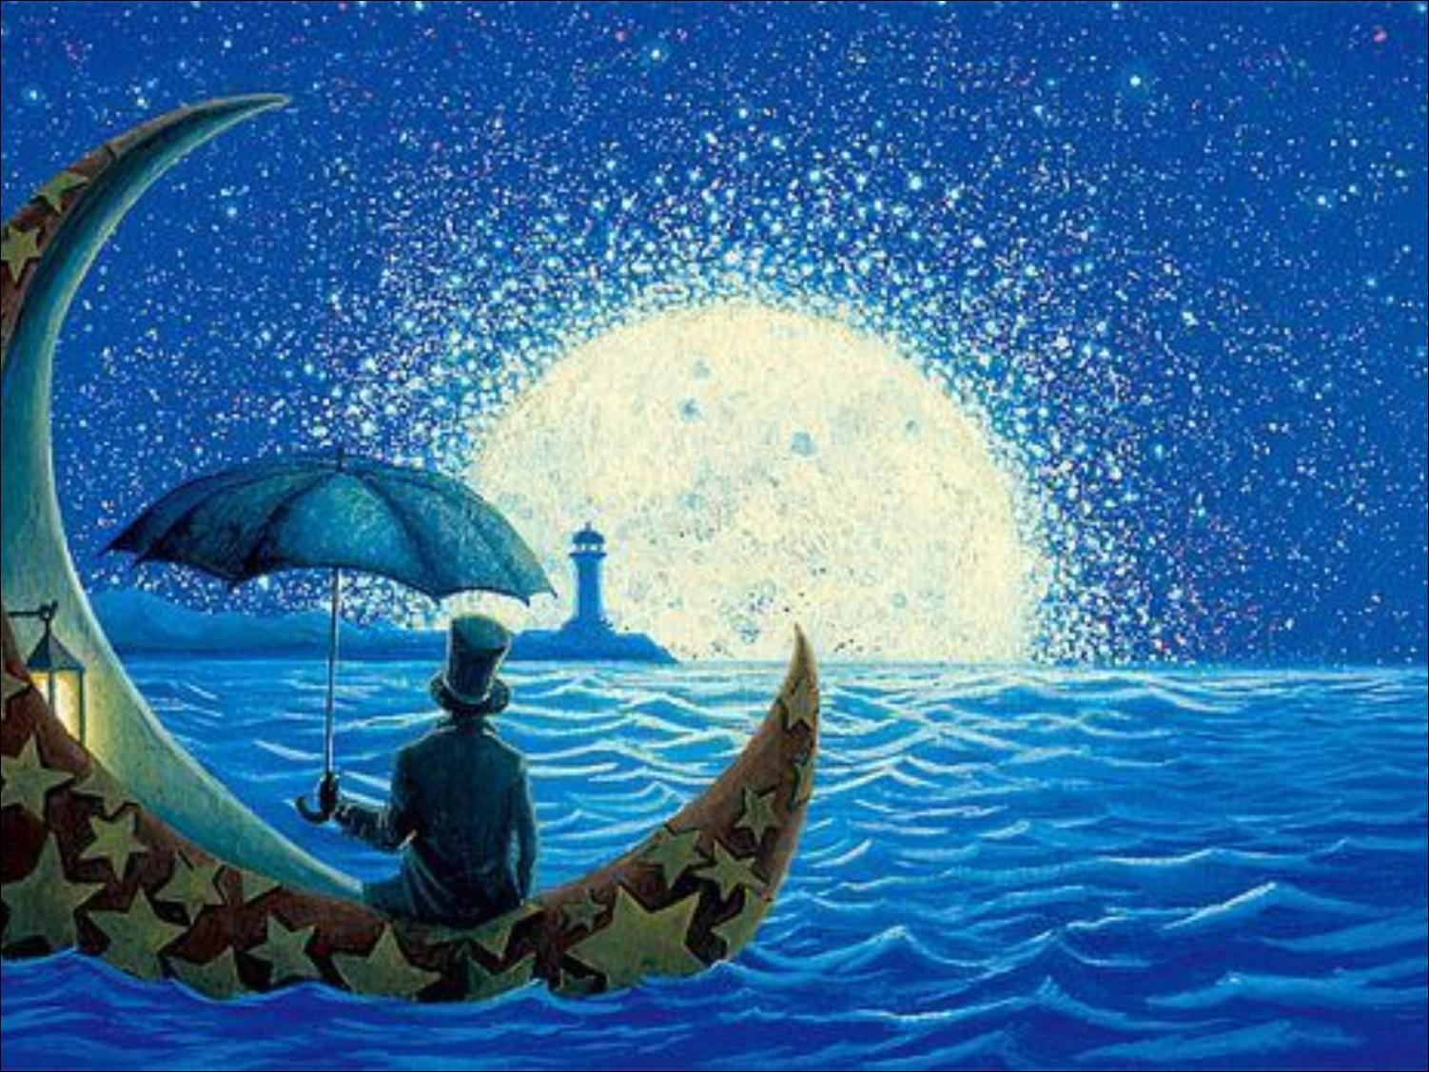
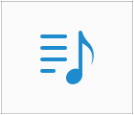
月光曲

Slide 2

现在，让我们来欣赏一下
《月光曲》
你在曲子里听到了什么？
你听出贝多芬的心声了吗？
PPT模板下载：www.1ppt.com/moban/ 行业PPT模板：www.1ppt.com/hangye/
节日PPT模板：www.1ppt.com/jieri/ PPT素材下载：www.1ppt.com/sucai/
PPT背景图片：www.1ppt.com/beijing/ PPT图表下载：www.1ppt.com/tubiao/
优秀PPT下载：www.1ppt.com/xiazai/ PPT教程： www.1ppt.com/powerpoint/
Word教程： www.1ppt.com/word/ Excel教程：www.1ppt.com/excel/
资料下载：www.1ppt.com/ziliao/ PPT课件下载：www.1ppt.com/kejian/
范文下载：www.1ppt.com/fanwen/ 试卷下载：www.1ppt.com/shiti/
教案下载：www.1ppt.com/jiaoan/

Slide 3
贝多芬简介
贝多芬,1770年12月16日，出生于德国波恩一个音乐家的家庭。从小学习钢琴和小提琴。10岁举行首次公开演奏会。12岁开始作曲。22岁定居维也纳。当时正是奥地利封建统治最黑暗的时代。他十分憎恨专权暴政，极其蔑视封建贵族的褊狭庸俗。他早年受到启蒙运动和法国资产阶级革命影响，毕生追求“自由、平等、博爱”的理想，不少作品反映了当时资产阶级反封建、争民主的革命热情及其理想中的英雄性格。他50岁时，两耳失聪仍坚持创作。他一生谱写了许多著名的乐曲，主要作品有交响曲九部、钢琴奏鸣曲32首。他的音乐创作，集古典派的大成，开浪漫派的先河，对欧洲音乐艺术的革新与发展，有着极其重要的影响。1827年3月26日，贝多芬在奥地利维也纳逝世，终年57岁。贝多芬是欧洲音乐史上最伟大的音乐家，被人们称为"乐圣"。他的所有作品在世界各地广为传诵，他的成功完全来之自身的艰苦奋斗，直到今日还被人们视为奋斗的楷模。

Slide 4
课文中提到的《月光曲》是贝多芬创作的一首著名的钢琴奏鸣曲。课文写的是关于贝多芬谱写《月光曲》的一个传说。“传说”是民间流传的故事，不一定确有其事。但是，民间传说能够反映出人民群众的愿望和好恶。从贝多芬谱写《月光曲》的传说中，我们可以看到贝多芬是怎样一位音乐家。

Slide 5
词语注释：
幽静：
优雅寂静。课文中形容小路很偏僻，很清静。
琴键：
风琴、钢琴等上面装置的白色或黑色的供演奏时按动的部分。
霎时：
极短的一点时间。
莱茵河：
欧洲一条大河。源出瑞士境内的阿尔卑斯山，流经奥地利、法国、德国、荷兰等国。全长1320千米。
谱写：
编写（歌曲或乐曲）。
水天相接：
形容水面广阔，远远看去，好像和天连接在一起。
波涛汹涌：
形容大浪猛烈地向上涌。
断断续续：
一会儿中断，一会儿继续。

Slide 6
多音字组词
注音
{
chuán
（ ）（ ）
传说
传单
tián
恬（ ）
传
zhuàn
（ ）
{
传记
quàn
券（ ）
tán
（ ）（ ）
弹琴
弹棉花
弹
shà
霎（ ）
dàn
（ ）（ ）
子弹
弹弓

Slide 7
恬静——安静
这两个词都有表示心里平静的意思。不同的是，“恬静”往往用于人的内心感到舒适而表露出一种平静的神态；“安静”除了表示心理活动，还可以用来描写环境没有声音的干扰。
（1）夜深了，周围（ ）极了，一切都再沉睡中。
（2）姑娘那（ ）的脸上嵌着一双水汪汪的大眼睛。
安静
恬静

Slide 8
幽静——清幽
两者都有表示环境很静的意思。不同的是，“幽静”是优雅寂静，“静”有安静的意思；“清幽”是秀丽而幽静，“清”含有秀丽的意思。
（1）春天的樱花公园，（ ）的林中小道上不时走过
三三两两的游人。
（2）这片树林远离大路，树木茂盛，显得很（ ）。
清幽
幽静

Slide 9
苏醒——觉醒
这两个词都指醒过来，结束了原来好像睡着一样的糊涂状态。但“觉醒”指觉悟，用在思想上，表示认识问题从不清楚到清楚；“苏醒”原来的意思是昏迷后醒过来，指人失去知觉后得到恢复。也可以像课文中那样，用来描写出神后的清醒。
（1）在巨大的教育攻势下，他终于（ ）了，向
人民政府交待自己的罪行。
（2）他刚（ ）过来，就忙问：‘“那些书受损失吗？”。
觉醒
苏醒

Slide 10
全文分两段
第1自然段
简单介绍著名的钢琴曲——《月光曲》
时德国音乐家贝多芬谱写的。
第一段（ ）
第二段（ ）
详细介绍贝多芬谱写《月光曲》
的整个过程。
第2－10自然段
{
第一部分（第2自然段）
写贝多芬在散步时听到有人弹他的曲子。
第二部分（第3－9自然段）
写贝多芬走进茅屋，为盲姑娘弹了两首曲子。
第三部分（第10自然段）
写贝多芬根据记忆谱成了著名的《月光曲》。

Slide 11
1、“断断续续”的钢琴声，说明了什么？
“断断续续”的钢琴声，说明盲姑娘喜欢贝多芬的曲子，
但弹得不熟练；还说明贝多芬听到有人弹他得曲子，又
不熟练，菜走进茅屋。
2、盲姑娘真是“随便说说”的吗？她为什么要对哥哥
这么说？
“随便说说罢了”是盲姑娘对她哥哥的劝慰。她怕哥哥
因为买不起音乐会的入场券而心里难过，所以这样说。
其实她很想“听一听贝多芬自己是怎样弹的”，这表明盲
姑娘非常体谅哥哥的难处。

Slide 12
3、盲姑娘能听出贝多芬钢琴弹得纯熟，感情深，说明
什么？“您，您……”表达了盲姑娘怎样的感情？
盲姑娘能听出贝多芬钢琴弹得纯熟，感情深，说明盲姑娘不仅爱音乐而且懂音乐。她从琴声中体会出演奏者的“感情多深”，从“纯熟”的演奏技巧中猜到演奏者就是贝多芬。
4、从课文中哪些词句可以看出兄妹俩被美妙的琴声
“陶醉”了？
“皮鞋匠静静地听着。”“月光正照在她那恬静地脸上。”
“等他们苏醒过来，贝多芬早已离开了茅屋。”从这些
词句可以看出兄妹俩被美妙的琴声“陶醉”了。

Slide 13
两个句子中的“刚才”分别指什么时候？
“贝多芬坐在钢琴前面，弹起盲姑娘刚才弹的那首曲子来。”
“他飞奔回客店，花了一夜工夫，把刚才弹的曲子——
《月光曲》记录了下来。”
第1句中的“刚才”指的是贝多芬听到盲姑娘和
她哥哥的谈话之前。
第2句中的“刚才”指的是贝多芬为盲姑娘弹了
第一首曲子，盲姑娘听出他是贝多芬之后。

Slide 14
为什么贝多芬要给盲姑娘弹钢琴曲？
答：贝多芬听到盲姑娘在弹他的曲子，十分渴望能听到他的演奏，可是家境贫苦，买不起音乐会的入场券，但她很懂事，体谅哥哥的难处，所以贝多芬决定亲自给盲姑娘弹钢琴曲。

Slide 15
贝多芬弹完一首，为什么又弹一曲？
答：贝多芬弹完一首，盲姑娘竟猜出他就是贝多芬。他见盲姑娘不仅爱音乐而且懂音乐，自己遇到了知音，于是即兴再为盲姑娘弹了一曲。

Slide 16
贝多芬是怎样吧第二首曲子记录下来的？
答：贝多芬即兴弹完第二首曲子后心情十分激动，飞奔回客店，连夜记录下了《月光曲》。

Slide 17
再读课文，归纳主要内容
借助课题《月光曲》思考：
（1）《月光曲》这首乐曲是谁谱写的？
（2）《月光曲》这首乐曲是怎样谱写成的？
按《月光曲》这个故事的人物、起因、经过
和结果，连起来说说，归纳课文主要内容。

Slide 18
主要内容：
课文主要写贝多芬在散步时听到盲姑娘兄妹的谈话，就给盲姑娘弹了一首钢琴曲，盲姑娘猜出他就是贝多芬，他又即兴为盲姑娘弹了一曲，并飞奔回客店连夜记录了下来。

Slide 19
作业：
（1）词语抄写4遍。
（2）词意抄写1遍。
（3）背诵课文第九自然段。

Slide 20
下课

